Slide 1


Treinamento de Segurança da Informação e Gestão de Risco.
TREINAMENTO DISPONÍVEL NO
INTRANET
Segurança da Informação é o conjunto de práticas, políticas e tecnologias que têm como objetivo proteger os dados contra acessos não autorizados, alterações indevidas, perda ou destruição.

Slide 2
EXEMPLOS DE RISCOS
COMO EVITAR
Vazamento de dados pessoais de clientes.
Invasão de sistemas por hackers.
Funcionário que compartilha senha por WhatsApp.
Usar senhas fortes e únicas.
Ativar autenticação em dois fatores.
Treinar colaboradores sobre phishing e engenharia social.
Atualizar sistemas e antivírus regularmente.

Slide 3
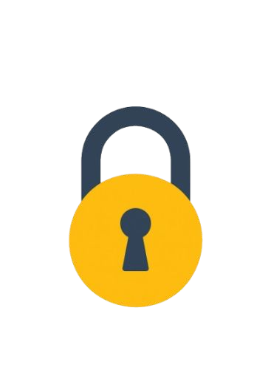
PRINCIPAIS AMEAÇAS
Phishing: e-mails falsos que tentam roubar dados.
Malware: vírus que infectam sistemas e roubam informações.
Ransomware: sequestro de dados com pedido de resgate.
Engenharia social: manipulação psicológica para obter acesso.

Slide 4

Gestão de Risco
Processo de identificar, analisar e tratar riscos que podem afetar os objetivos da organização.

Slide 5

EXEMPLOS DE RISCOS
Falha em backup que causa perda de dados.
Ataque ransomware que paralisa operações.
Falta de plano de contingência em caso de desastre.
COMO EVITAR
Mapear ativos críticos (dados, sistemas, pessoas).
Avaliar impacto e probabilidade de cada risco.
Criar planos de resposta e recuperação.
Monitorar continuamente e revisar políticas.

Slide 6

POLÍTICA DE MESA LIMPA
Prática que visa proteger dados sensíveis no ambiente de trabalho, conforme a LGPD.
Guardar documentos sensíveis quando não estiverem em uso.
Evitar post-its com senhas ou dados visíveis. Bloquear a tela ao se ausentar do computador.
Retirar impressões confidenciais imediatamente. Usar protetores de tela com senha.
BENEFÍCIOS:
  Reduz riscos de vazamento.
  Evitar acessos indevidos.
  Reforça a cultura de segurança da informação.

